Slide 1

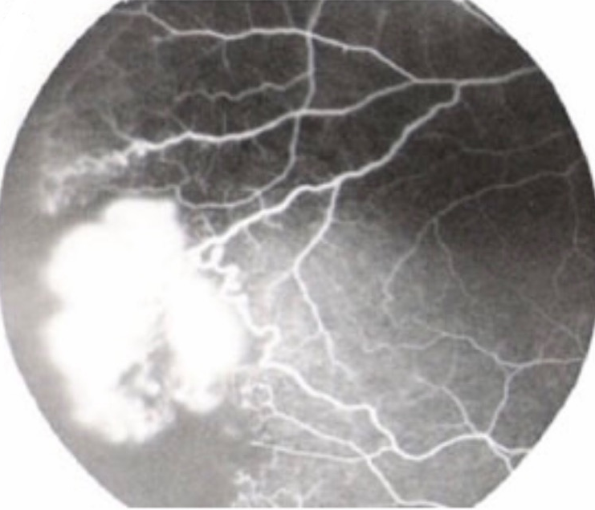
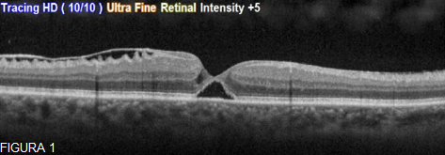
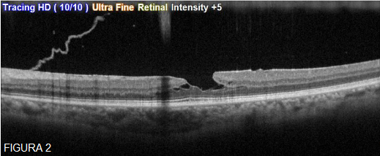
RETINOPATIA FALCIFORME PROLIFERATIVA: RELATO DE UM CASO
Autoras: Ana Paula Teixeira de Abreu; Ana Flávia Teixeira de Abreu; Adriana Neves Ladeira da Silva; Jéssica Ribeiro do Sacramento; Tatiany Ribeiro Aquino
Setor de Oftalmologia do Hospital Beneficiência Portuguesa de São Paulo
INTRODUÇÃO
Retinopatia falciforme (RF) é uma doença vascular retiniana causada pela doença falciforme (DF). A DF se caracteriza pela presença da hemoglobina S, responsável pela falcização e consequente fenômeno de vaso-oclusão em todo o organismo, inclusive na microvasculatura ocular.
As alterações presentes na RF são divididas em proliferativas e não proliferativas. As alterações não proliferativas são características da RF inicial e manifestam-se por hemorragias intra-retinianas do tipo salmon patch, tortuosidades venosas e hiperpigmentações retinianas com bordas espiculares chamadas black sunburst, semelhantes a cicatriz de coriorretinite. Já a RF proliferativa se caracteriza por um acometimento ocular mais grave, com formação de neovasos a partir de oclusões arteriolares periféricas, as quais inicialmente possuem uma conformação em leque, que lembra um invertebrado marinho Gorgonia flabellum (sea fun) e podem estar associados à proliferação fibroglial.
RESULTADO
Paciente, 51 anos, sexo feminino, negra, com diagnóstico de DF, queixando-se de baixa acuidade visual (AV) progressiva há cerca de dez meses. Ao exame oftalmológico apresentava AV, com a melhor correção, 20/20 olho direito (OD) e 20/30 olho esquerdo (OE). À biomicroscopia não apresentava alteração. O mapeamento de retina de ambos os olhos (AO) demonstrava disco óptico róseo, escavação 0,2 x 0.2, buraco macular, presença de sea fan temporal com tração local leve e componente fibrótico, salmon patch, black sunburst, tortuosidade venosa, retina aplicada. Para melhor avaliação, foram realizados tomografia de coerência óptica (OCT) e angiofluoresceinografia (AGF). O OCT evidenciou buraco macular no OD e pseudoburaco macular no OE. Na AGF foi possível visualizar shunts arteriolo-venulares e neovascularização epirretiniana com extravazamento do corante em AO. Optou-se pela realização de panfotocoagulação AO, com o objetivo de preservar a AV, acompanhamento oftalmológico e hematológico
MÉTODOS
O objetivo desse trabalho é ressaltar a importância do acompanhamento oftalmológico em pacientes com DF
FOTOGRAFIAS
CONCLUSÕES
Mais de 10% dos pacientes com RF não tratados evoluem com diminuição da AV, com uma incidência estimada de perda visual em RF proliferativa de 31/1000 olhos/anos comparada com 1.4/1000 olhos/anos nos pacientes sem RF proliferativa. Demonstrando assim, a importância do acompanhamento oftalmológico de pacientes com DF para os cuidados de prevenção, promoção e reabilitação.

